Slide 1
LGS VE ÜST ÖĞRENİM KURUMLARI
ORTAOKUL İÇERİK HAZIRLAMA KOMİSYONU-2022

Slide 2
LGS
LGS,Milli Eğitim Bakanlığının temel eğitimden ortaöğretime yani ortaokuldan liseye geçiş için yaptığı sistemin adıdır.

Slide 3
Liselere yerleştirmede temel olarak 2 sistem kullanılır.
1.Merkezi Yerleştirme (Sınavla öğrenci alan okullar)
2.Yerel Yerleştirme (İkamet adresine göre öğrenci alan okullar)
Yetenek Sınavı (Güzel Sanatlar Liseleri, Spor Liseleri, Bazı Anadolu İmam Hatip Liseleri)

Slide 4
MERKEZİ YERLEŞTİRME SİSTEMİ
Milli Eğitim Bakanlığı tarafından her sene sınavla öğrenci alacak okullar belirlenir ve kontenjanları kamuoyuna açıklanır.
Haziran ayında Liselere Giriş Sınavı yapılır.
Bu sınava girmek zorunlu değildir.

Slide 5
Merkezi yerleştirme sisteminde;
Öncelikle öğrencilerin sınav puanlarına bakılır ve puanı yüksek olan öğrenci önce yerleştirilir.
Puanlarda eşitlik varsa sırasıyla;
Ortaöğretim Başarı Puan üstünlüğüne,
Sırasıyla 8,7,6.sınıf Yıl son Başarı Puan üstünlüğüne,
Tercih önceliğine,
Doğum tarihine göre yaşı küçük olana öncelik verilir.

Slide 6
YEREL YERLEŞTİRME SİSTEMİ
Yerel yerleştirme sistemine göre öğrenciler, ikamet adreslerine göre okullara yerleştirilirler.
İkamet adresinde eşitlik bozulmazsa yani iki öğrencide kayıt alanında ise, OBP’si yüksek olan öğrenci okula yerleştirilir.
Eşitlik devam ederse sırasıyla 8,7,6.sınıf YBP’larına bakılır.

Slide 7
Yetenek Sınavı (Güzel Sanatlar Liseleri, Spor Liseleri, Bazı Anadolu İmam Hatip Liseleri)
Resim alanı, müzik alanı, Türk sanat müziği, Türk halk müziği, spor alanı gibi yetenek alanlarına ilişkin eğitim veren Güzel Sanatlar Liseleri, Spor liseleri ve bazı Anadolu İmam Hatip Liselerine yapılan yerleştirme sistemidir.
Merkezi sınavdan (LGS) sonra sınav başvuruları başlar ve okulların kendisi tarafından yetenek sınavları yapılır.

Slide 8
%10 Oranındaki Öğrenci
90 sorudan oluşan ve isteğe bağlı olan Lgs sınav sonuçlarına göre liselere yerleşeceklerdir.
% 90 Oranındaki Öğrenci ;
8. Sınıf Sonunda Her Hangi Bir Sınava Girmeyen,
Sınava girip ilk %10’daki okullara yerleşemeyen öğrenciler eğitim bölgelerinde yer alan kayıt alanındaki okullara yerleşebileceklerdir.
Tem

Slide 9
Tercih İşlemleri
Öğrenciler;
Merkezî Sınav Puanı İle Öğrenci Alan Okullar,
Yerel Yerleştirme İle Öğrenci Alan Okullar ve
Pansiyonlu Okullar olmak üzere 3 (üç) grupta tercih yapabileceklerdir.
Merkezi sınav puanı ile en fazla 10 okul tercihinde bulunabileceklerdir.
Merkezî Sınava girmeyen öğrenciler ise Yerel Yerleştirme İle Öğrenci Alan Okullar ve Pansiyonlu Okullar olmak üzere 2 (iki) grupta tercih yapabileceklerdir.
Yerel Yerleştirmede tercihlerinden ilk 3 (üç) okulu Kayıt Alanından seçmek kaydıyla öğrenciler en fazla 5 (beş) okul tercihinde bulunabileceklerdir.
Yapılan tercihlerde aynı okul türünden (Anadolu Lisesi, Meslekî ve Teknik Anadolu Lisesi, Anadolu İmam Hatip Lisesi) en fazla 3 (üç) okul seçilebilecektir.

Slide 10
LİSE TÜRLERİ
Fen Liseleri
Sosyal Bilimler Liseleri
Anadolu Liseleri
Mesleki ve Teknik Anadolu Liseleri
Anadolu İmam-Hatip Liseleri
Çok Programlı Anadolu Liseleri

Slide 11
FEN LİSELERİ
Fen liseleri; fen ve matematik alanlarındaki yetenekleri yüksek olan öğrencileri, matematik ve fen bilimleri alanında yüksek öğrenime hazırlar.
Öğrencileri araştırmaya yöneltmeyi, bilimsel ve teknolojik gelişmeler ile yeni buluşlara ilgi duyanların çalışacakları ortamı ve koşulları hazırlar.
Birinci yabancı dili İngilizcedir.
Fen Liselerinde öğrenim süresi 4 (dört) yıldır.
Sayısal derslerin ağırlıklı olarak okutulduğu okullardır.
Merkezi yerleştirme ile öğrenci alan okullardır.
Üniversite yerleştirme oranları yüksektir.
Fen liselerinden mezun olan öğrenciler çoğunlukla Tıp, Mühendislik, Eczacılık, Mimarlık gibi sayısal bölümleri tercih etmektedirler.

Slide 12
SOSYAL BİLİMLER LİSELERİ
Sosyal Bilimler Lisesi‘nin amaçları arasında; Sosyal Bilimler ve Edebiyat alanında ihtiyaç duyulan nitelikli bilim adamlarını yetiştirmek, zeka düzeyleri ile edebiyat ve sosyal bilimler alanlarındaki ilgi ve yetenekleri üst düzeyde olan öğrencileri bu alanda yüksek öğretime hazırlamak yer almaktadır.
Ayrıca amaçlarından biri de siyaset ve bürokrasiye kültürlü; devleti ve demokrasiyi iyi tanıyan, ona işlerlik kazandıracak elemanları yetiştirmektir.
Öğretim süresi 4 yıldır.
Sözel derslerin ağırlıklı olarak okutulduğu okullardır.
Merkezi yerleştirme ile öğrenci alan okullardır.
Üniversite yerleştirme oranları yüksektir.
Sosyal Bilimler lisesinden mezun olan öğrenciler yükseköğrenimde daha çok Hukuk, Siyaset Bilimi, Coğrafya, Edebiyat, Kamu Yönetimi gibi pek çok bölümleri tercih etmektedir.

Slide 13
ANADOLU LİSELERİ
Anadolu Lisesi‘nin amaçları; öğrencilerin ilgi, yetenek ve başarılarına göre yükseköğretim programlarına hazırlanmalarını,yabancı dili, dünyadaki bilimsel ve teknolojik gelişmeleri izleyebilecek düzeyde öğrenmelerini sağlamaktır.
Öğrenim süreleri 4 yıldır.
Köklü Anadolu Liseleri’nin ortak sınav puanları ortalama 450-500 arasında olup mezunların üniversitelere yerleşme oranı yüksektir.
Proje Anadolu Liselerine merkezi sınav ile yerleştirme yapılırken, diğer Anadolu Liselerine ise ortaöğretim başarı puanı ve ikametgah adresine (kayıt alanı) göre yerleştirme yapılmaktadır.
Anadolu Lisesinde seçilen alanlar; Sayısal, Eşit Ağırlık, Sözel ve Yabancı Dil’dir.
Anadolu Lisesi mezunları; Sayısal alanından ( Tıp, Eczacılık, Mühendislik vb.), Eşit Ağırlık alanından (Hukuk, İşletme, Psikoloji vb.), Sözel alanından (Halkla İlişkiler, Gazetecilik, Tarih vb.), Yabancı dil alanından (İngiliz Dili ve Edebiyatı, Mütercim ve Tercümanlık vb.) birçok bölüme yerleşmektedir.

Slide 14
ANADOLU İMAM HATİP LİSELERİ
İmamlık, Hatiplik ve Kur’an Kursu Öğreticiliği konularında görevli elemanları yetiştirmek üzere hem mesleğe hem de yükseköğretime hazırlayan ortaöğretim kurumlarıdır.
Anadolu liselerinde verilen temel derslere ek olarak dini dersler de müfredata eklenmiştir.
Öğretim süresi 4 yıldır.
Anadolu imam hatip meslek liselerinde bölüm/alan/dal ayrımı yoktur.
Proje Anadolu İmam Hatip Liseleri merkezi sınav ile öğrenci almaktadır. Diğerleri ise ortaöğretim başarı puanı ve ikametgah adresine göre öğrenci almaktadır.
Merkezi sınav puanı ile öğrenci alan Anadolu İmam Hatip Liseleri, Fen ve Sosyal Bilimler Programı uygulamaktadır.
Anadolu İmam-Hatip Liselerinden mezun olanlar, hem kendi alanlarında (İlahiyat gibi) hem de diğer alanlardaki kazandıkları yükseköğretim programlarına devam edebilirler.

Slide 15
ÇOK PROGRAMLI ANADOLU LİSELERİ
Birden çok okul programının birlikte bir okulda yer almasıyla oluşan okullardır.
Çok programlı liselerde:
a)Yüksek öğretime hazırlayan programlar,
b)Hem mesleğe, hem yüksek öğretime hazırlayan programlar,
c)Hayata ve iş alanına hazırlayan programlar uygulanır.
Çok programlı liselerde 3 ana program bulunmaktadır.
•Anadolu Mesleki ve Teknik Programı
•Anadolu Lisesi
•Anadolu İmam Hatip Lisesi programları yer almaktadır.
Bu programların alt dalları ve bölümleri vardır.

Slide 16
MESLEKİ VE TEKNİK ANADOLU LİSELERİ
Bünyesinde bilişim teknolojileri, çocuk gelişimi, makine,, ticaret, turizm, tarım, elektrik-elektronik gibi birimleri bulunduran okullardır.
Merkezi yerleştirme ile öğrenci alan Mesleki ve Teknik Anadolu Liseleri dışında yerel yerleştirme ile de öğrenci alan Mesleki ve Teknik Anadolu Liseleri vardır.
Öğrenim süresi 4 yıl olan bu okul türünde diğer tüm okul türlerinde olduğu gibi 9.sınıf eğitim programı ortaktır.
Bu okul türlerinde 9.sınıftan 10.sınıfa geçerken dal seçimi yapılır.
Mesleki ve Teknik Anadolu liselerinde öğrencilere zorunlu derslerle beraber mesleki dersler verilir.
Okul öğrencilerine tercih ettikleri alana yönelik meslek becerisi de kazandırır.
.

Slide 17
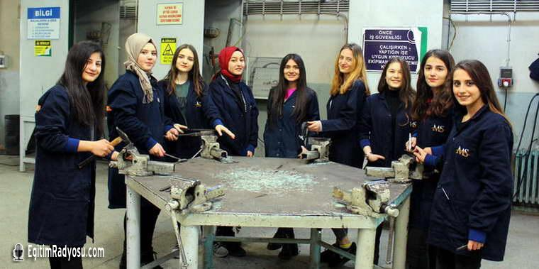
Meslek lisesini bitiren öğrencilere ustalık belgesinin yetki ve sorumluluklarına sahip
İŞ YERİ AÇMA BELGESİ verilir,
ayrıca TEKNİSYEN unvanı ile istihdam edilirler.

Slide 18
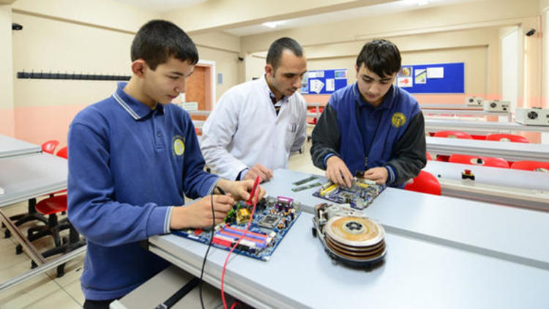
MESLEK LİSESİNDE ÜNİVERSİTE OLANAKLARI
Meslek lisesi mezunları, mezun oldukları bölümlerin devamı niteliğinde olan 2 yıllık ön lisans programlarını seçmeleri halinde ek puan almaktadırlar.
Örneğin; Elektrik -elektronik bölümünden mezun bir öğrenci,2 yıllık elektrik bölümüne gitmek isterse ortaöğretim başarı puanının üzerine ,en fazla 30 puan olacak şekilde ek puan alır.

Slide 19
MTOK NEDİR?
Yalnızca meslek lisesi öğrencilerinin tercih edebildiği 4 yıllık üniversite programlarıdır. Öğrenciler kendileri gibi meslek lisesi öğrencileri ile yarışarak bu bölümlere yerleşebilmektedirler..
Örneğin Elektrik Elektronik alanı öğrencisi ,Elektrik Elektronik Mühendisliği bölümü için açılan MTOK kontenjanına , sadece tüm meslek liselerinin Elektrik Elektronik alanından mezun olanlar arasında yarışarak yerleşmektedir.

Slide 20
SAĞLIK MESLEK LİSESİ
Sağlık meslek lisesinde yer alan alanlar;
“hemşire yardımcısı”
“ebe yardımcısı”
“sağlık bakım teknisyeni” unvanları ile mezun olunabilecek.
***Bu alanlar dışında Konaklama ve Seyahat Hizmetleri alanı da yer almaktadır.

Slide 21
SAĞLIK MESLEK LİSESİ
Hemşire yardımcısı; sağlık meslek liselerinin hemşire yardımcılığı programından mezun olup hemşire nezaretinde yardımcı olarak çalışan, ayrıca hastaların günlük yaşam aktivitelerinin yerine getirilmesi, beslenme programının uygulanması, kişisel bakım ve temizliği ile sağlık hizmetlerine ulaşımında yardımcı olan ve refakat eden sağlık teknisyenidir.
Ebe yardımcısı; sağlık meslek liselerinin ebe yardımcılığı programından mezun olup ebelerin nezaretinde yardımcı olarak çalışan, ayrıca hastaların günlük yaşam aktivitelerinin yerine getirilmesi, beslenme programının uygulanması, kişisel bakım ve temizliği ile sağlık hizmetlerine ulaşımında yardımcı olan ve refakat eden sağlık teknisyenidir.
Sağlık bakım teknisyeni; sağlık meslek liselerinin sağlık bakım teknisyenliği programından mezun olup en az tekniker düzeyindeki sağlık meslek mensuplarının nezaretinde yardımcı olarak çalışan, ayrıca hastaların günlük yaşam aktivitelerinin yerine getirilmesi, beslenme programının uygulanması, kişisel bakım ve temizliği ile sağlık hizmetlerine ulaşımında yardımcı olan ve refakat eden sağlık meslek mensubudur.”

Slide 22
KONAKLAMA VE SEYAHAT HİZMETLERİ ALANI:
Konaklama ve seyahat hizmetleri, konaklama tesisleri, konukların karşılanması, konuk ihtiyaçları ve kayıtları, konaklama tesisleri, kat hizmetleri, konuk hizmetleri, departmanın temizlik ve düzeni, tur programları, transfer işlemleri ve konukların karşılanması, yer ayırtma, konaklama işletmeleri ve rezervasyon ile ilgili yeterlikleri kazandırmaya yönelik eğitim ve öğretim verildiği alandır.
Alana Ait Dal Bilgileri
Ön Büro:
Tesis yönetiminin belirlediği prosedüre uygun olarak konukları karşılama, etkili ve verimli bir şekilde oda satışı yapma, konuk istek ve şikayetleriyle ilgilenme, göreviyle ilgili raporları hazırlayabilme bilgi ve becerisine sahip sorumluluk alan nitelikli kişidir.

Slide 23
GÜZEL SANATLAR LİSELERİ
Güzel Sanatlar Lisesinin amacı; yetenekli olan öğrencilerin yaratıcı, yapıcı ve yorum yeteneklerini geliştirmek, öğrencileri yetenekleri doğrultusunda araştırıcı ve geliştirici çalışmalara yöneltmektir.
Müzik, Halk Müziği, Sanat Müziği ve Görsel Sanatlar bölümleri vardır.
Seçilen bölüme yönelik dersler müfredatta ayrıca verilmektedir.
Bu okullara yetenek sınavı ile öğrenci alınmaktadır.
Yetenek sınavında 50 (elli) ve üzerinde puan alanların; yetenek sınavının % 70’i ile ortaokul başarı puanının % 30’u alınarak 100 (yüz) tam puan üzerinden puan üstünlüğüne göre değerlendirme ve sıralama yapılarak öğrenci alınmaktadır.
Yetenek sınavı ilen öğrenci alan liseler için ayrıca yetenek sınavı ile öğrenci alan başvuru kılavuzu yayınlanmaktadır.
İlimizdeki lise Orhan Şaik Gökyay Güzel Sanatlar Lisesidir.
Yetenek sınavı takvimi ve alım şartları için kılavuz incelenmelidir.
Güzel Sanatlar Lisesinden mezun olanlar daha çok konservatuarları, ilgili bölümün eğitim fakültelerini (müzik öğretmenliği, resim öğretmenliği vb.) grafik tasarım gibi alanları seçmektedirler.

Slide 24
MERKEZİ SINAVLA ÖĞRENCİ ALAN LİSELER
FEN LİSELERİ
SOSYAL BİLİMLER LİSELERİ
ÖZEL
ÖZEL PROGRAM
YA DA
PROJE UYGULAYAN LİSELER PROGRAM YA DA PROJE UYGULAYAN LİSELER
BAZI ANADOLU LİSELERİ

Slide 25
Kastamonu’da Merkezi Yerleştirme(Sınavla) Öğrenci Alan Okullar
Kastamonu Fen Lisesi
Taşköprü Fen Lisesi
Tosya Fen Lisesi
Abdurrahmanpaşa Lisesi
İnebolu Prof. Dr. Fuat Sezgin Anadolu Lisesi
Prof. Dr. Saime İnal Savi Sosyal Bilimler Lisesi
Hüma Hatun Kız Anadolu İmam Hatip Lisesi
Tosya Kız Anadolu İmam Hatip Lisesi
Taşköprü Anadolu İmam Hatip Lisesi
Kastamonu Anadolu İmam Hatip Lisesi
Özlem Burma Mesleki ve Teknik Anadolu Lisesi(Endüstriyel Otomasyon Bölümü)
Kastamonu Taşmektep Mesleki ve Teknik Anadolu Lisesi (Bilişim Teknolojileri Bölümü)
Kastamonu Taşmektep Mesleki ve Teknik Anadolu Lisesi (Motorlu Araçlar Teknolojisi Bölümü)

Slide 26
DİNLEDİĞİNİZ İÇİN TEŞEKKÜRLER.
ORTAOKUL İÇERİK HAZIRLAMA KOMİSYONU-2022

